Slide 1
«Подвиг моего дедушки»
(военное прошлое ветерана ВОВ
Мурзагулова Рахимгалыма Мурзагуловича)
Подготовил студент 1 курса, 869 г.
Тамимов Амирали Альбертович

Slide 2
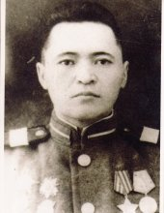
Мурзагулов Рахимгалым Мурзагулович родился в 1920 году в с. Актал Казахского сельского Совета Кош-Агачского района в зажиточной семье
.

Slide 3
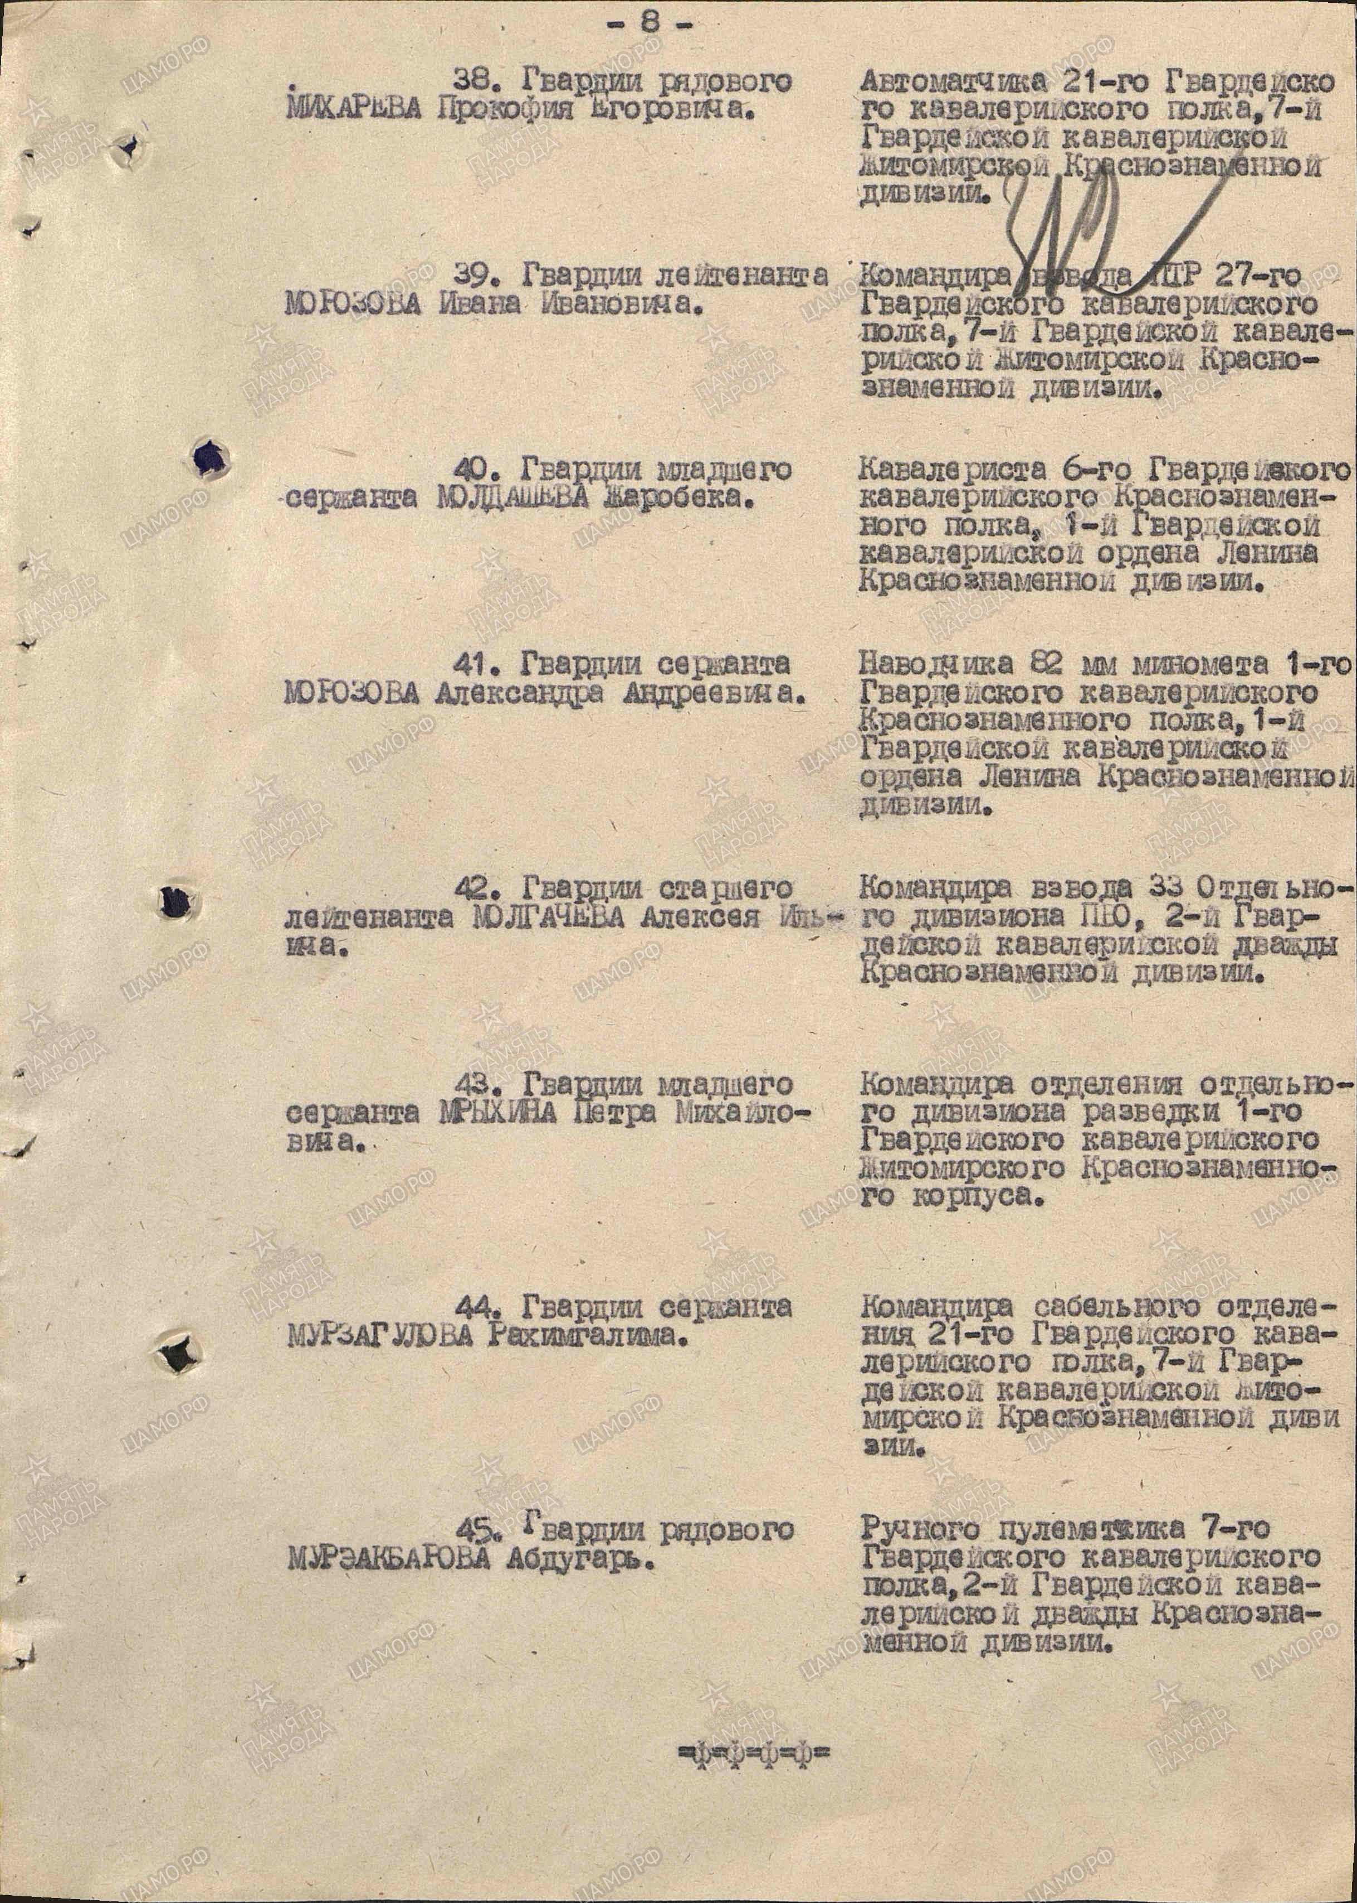
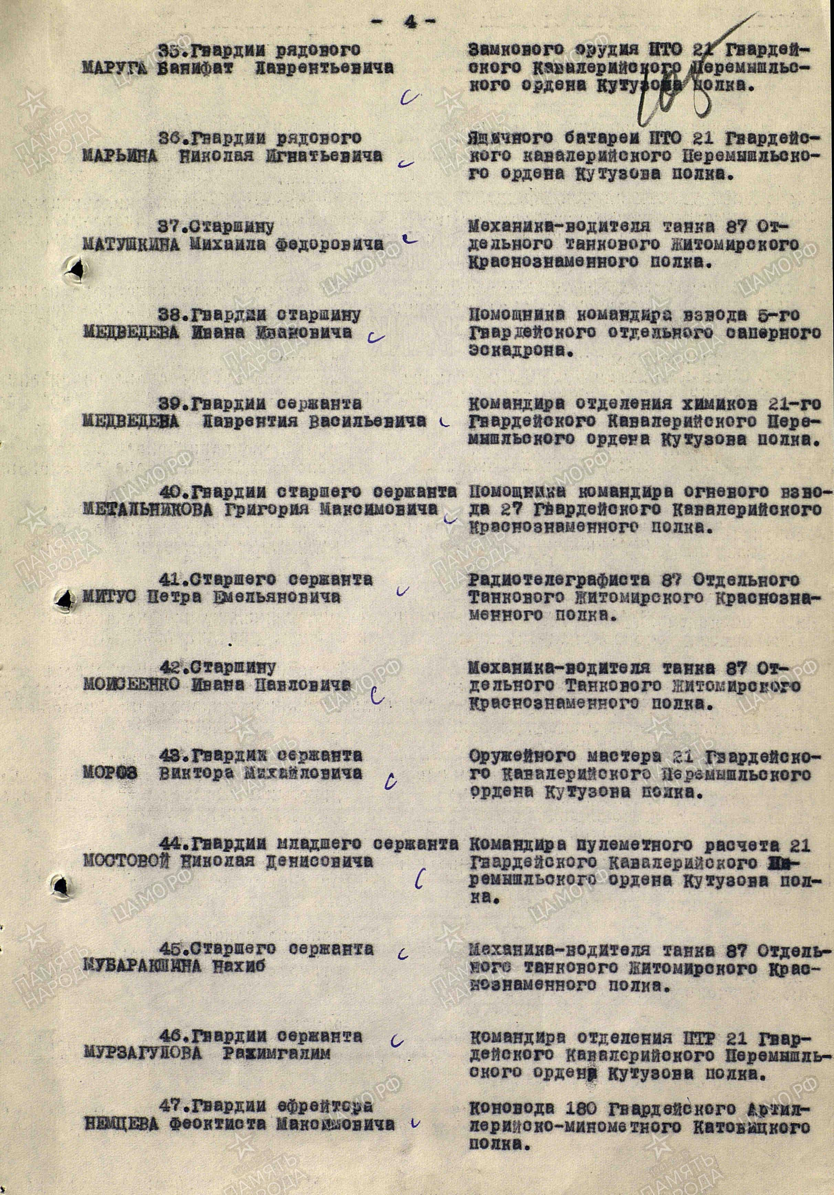
1942г. По данным военного журнала Мурзагулов Р.М был назначен командиром сабельного отделения 21 Гвардейского полка.
Затем Москва. Он вливается в Первый Гвардейский корпус, которым командовал генерал П. А. Белов. Рахимгалым Мурзагулович становится командиром отделения.

Slide 4

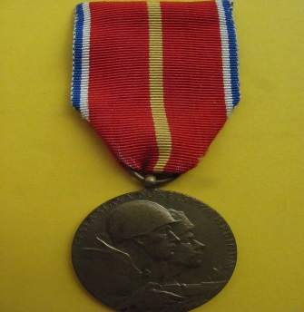
С марта по июнь1942 года был помощником командира взвода 6 Гвардейского кавалерийского полка. Рахимгалым Мурзагулович сразу же показал мужество в боях под Луцком. За эти подвиги отмечен орденом «Славы третьей степени».
Далее война в Карпатах. За отвагу в боях за Дукельский перевал, что в Карпатах, награжден Чехословацкой медалью.

Slide 5
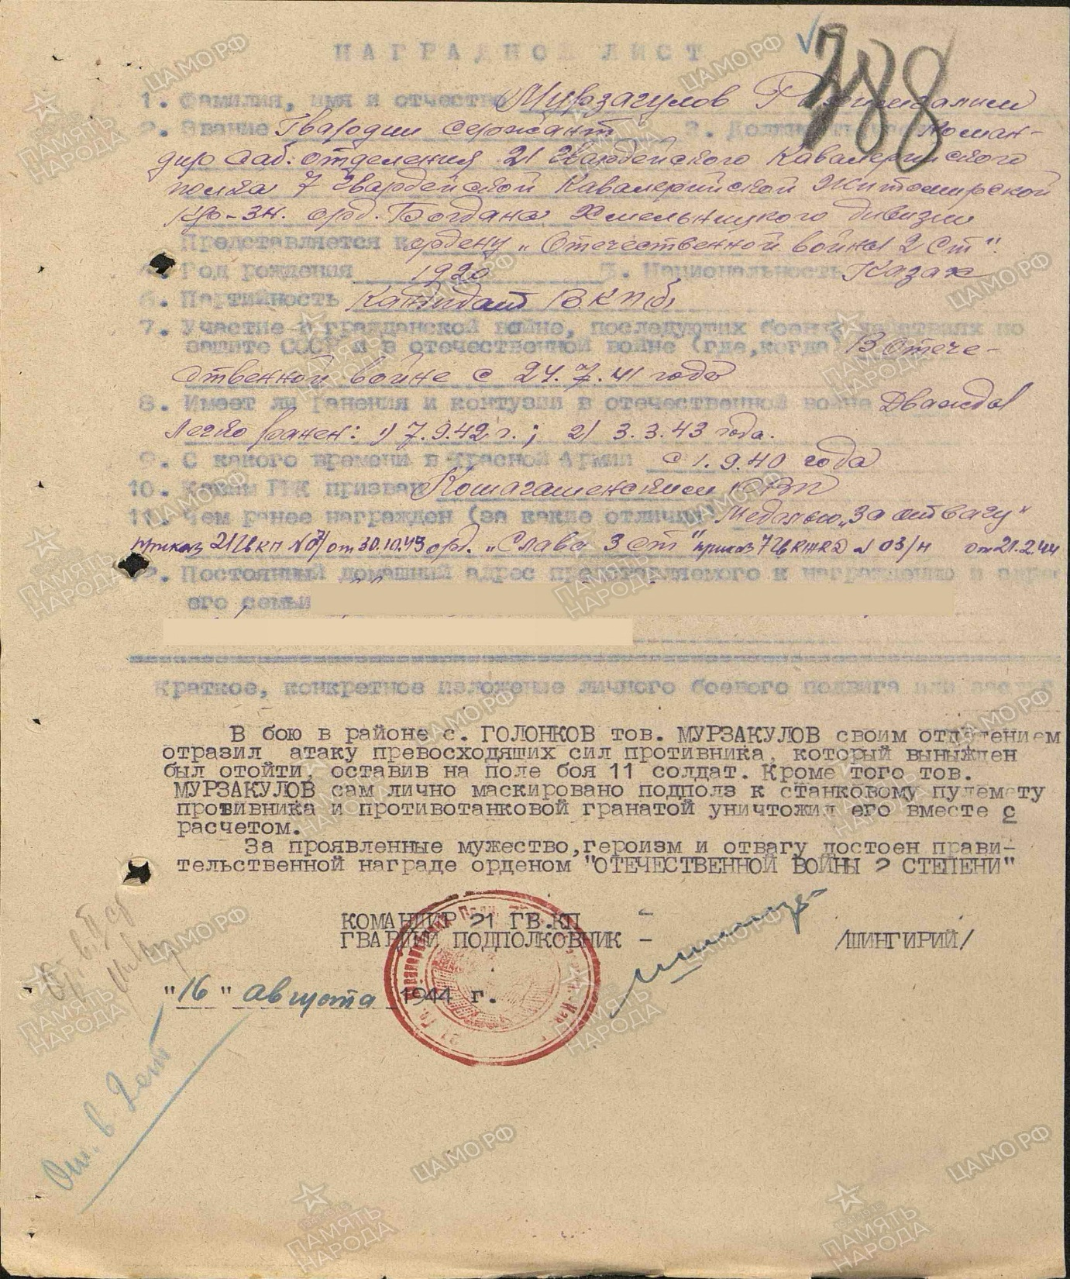
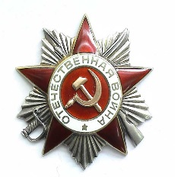

Slide 6
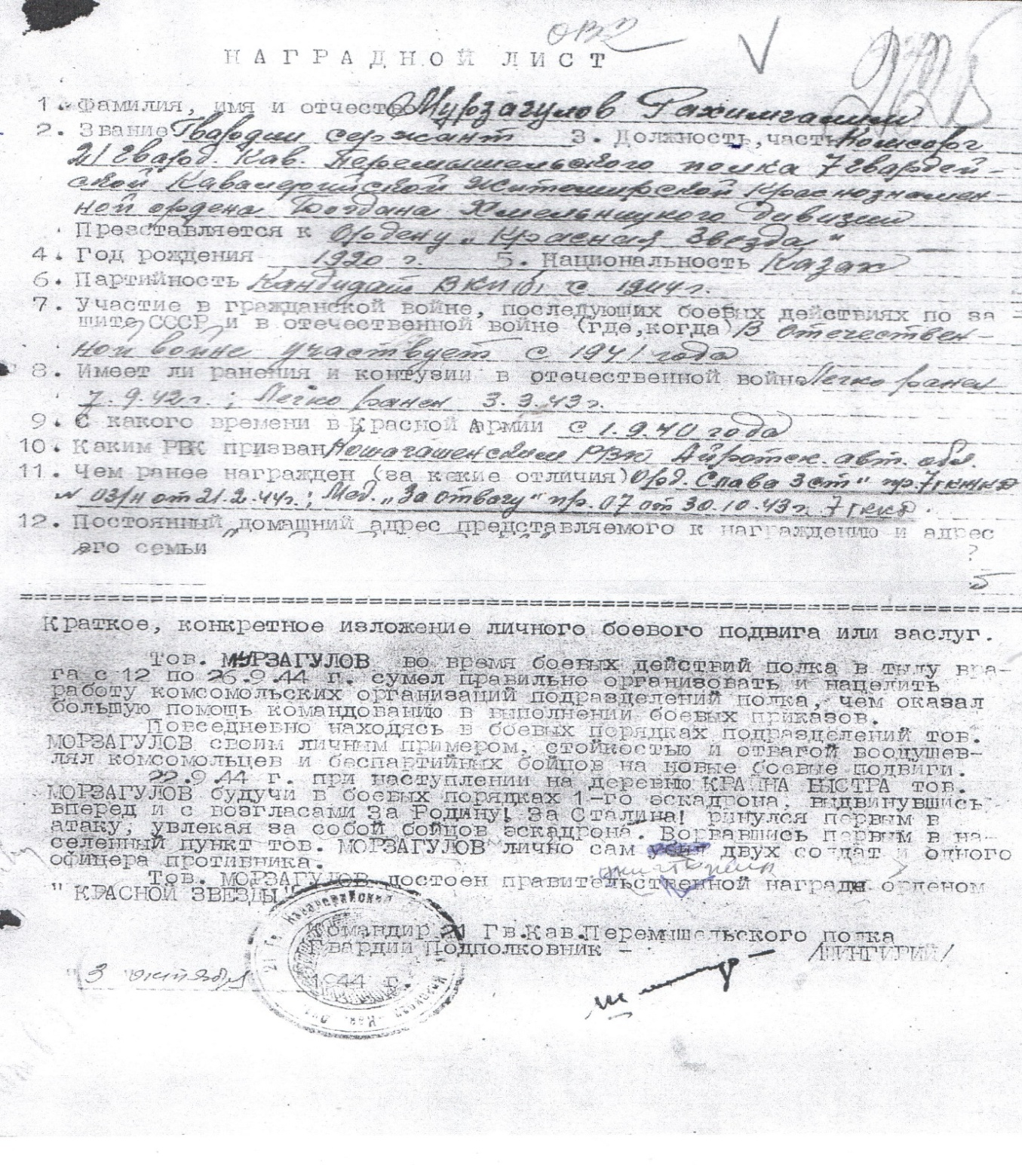
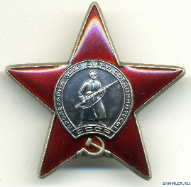

Slide 7
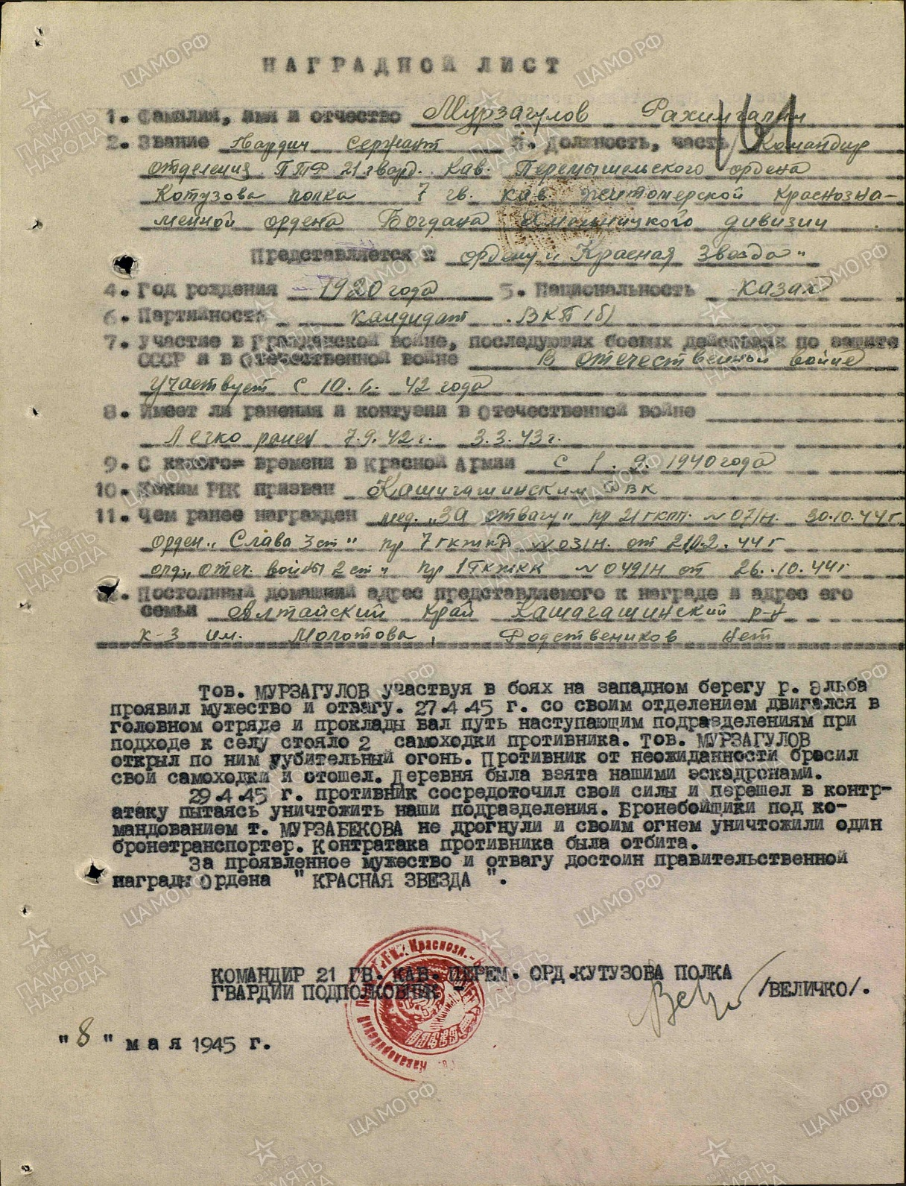

Slide 8
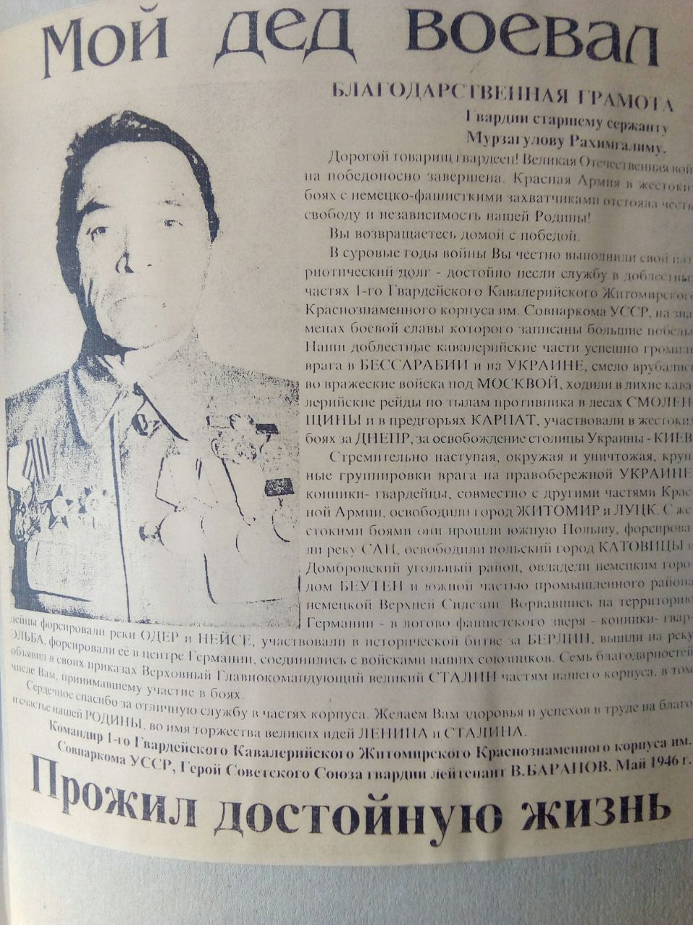
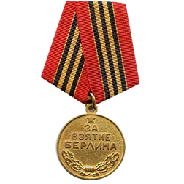
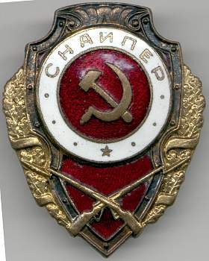

Slide 9
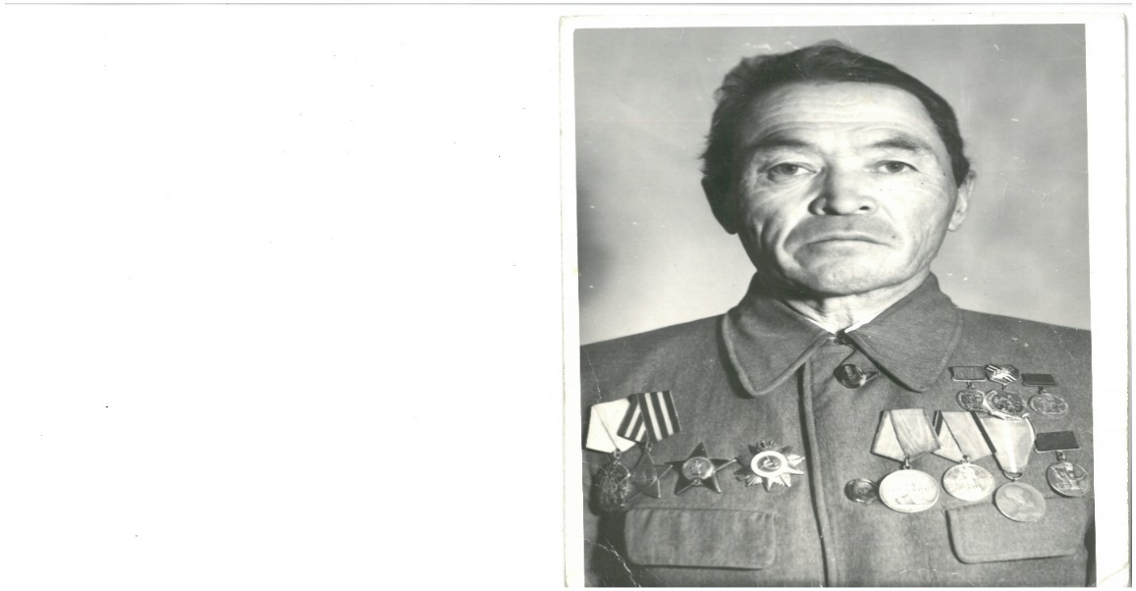
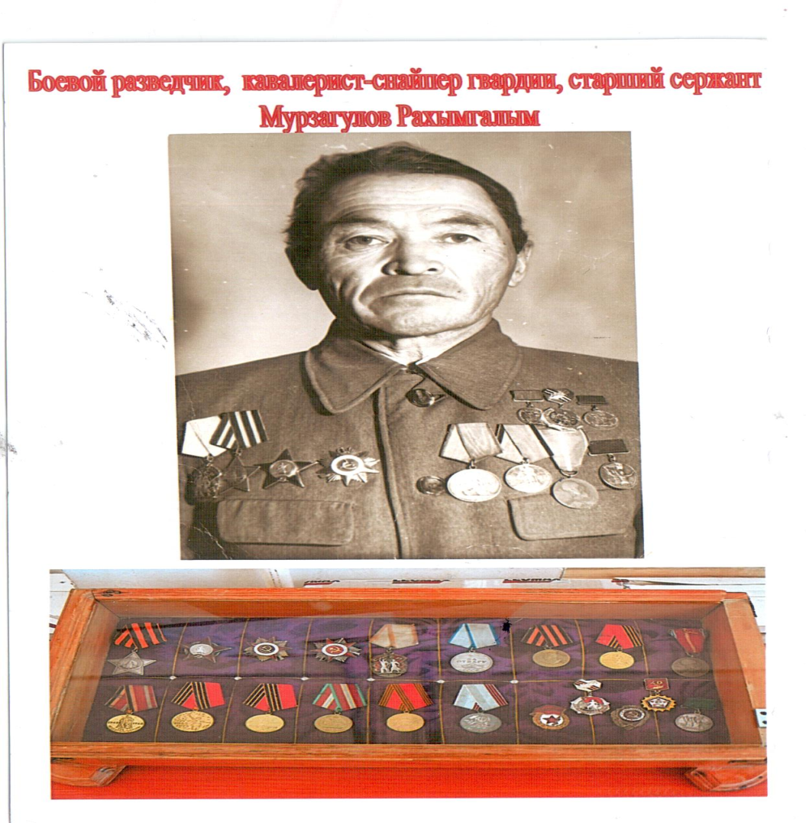
За мужество, героизм и отвагу, проявленные на полях тяжелейших сражений, Р. Мурзагулова награжден орденами Отечественной войны, Славы III степени, Красной Звезды, орденом Чехословацкой Республики и боевыми медалями «За боевые заслуги» и «За победу над Германией». Уже в наше время награжден вторым орденом Отечественной войны, но уже I степени.
Демобилизовался Р. Мурзагулов 2 июня 1946 года.

Slide 10
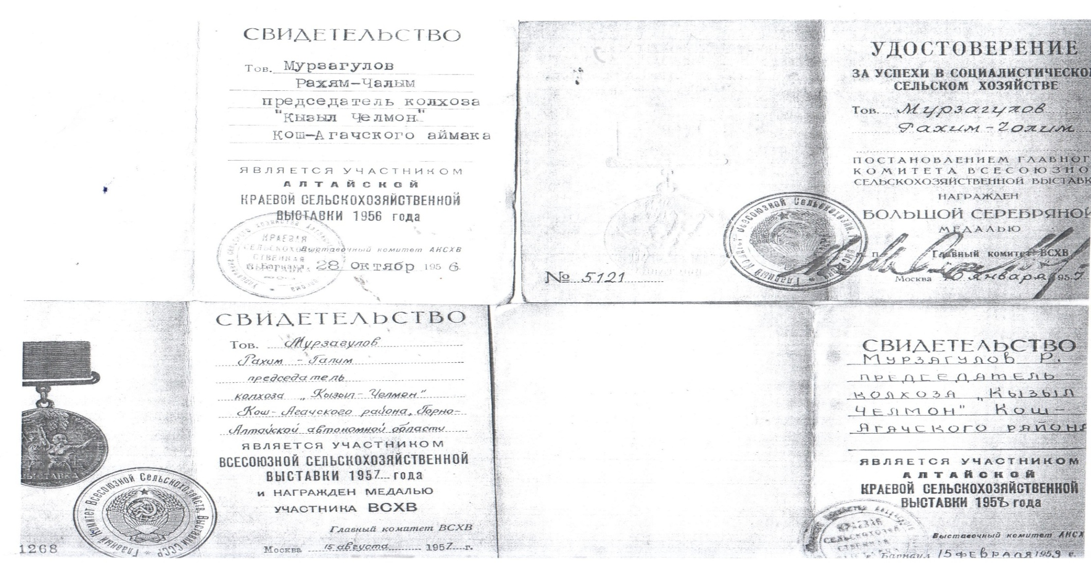
Работал заведующим КТФ колхоза ,,Мухор-Тархата’’, 3 года работал инструктором Кош-Агачского райкома КПСС, около трех лет председателем колхоза ,,Мухор-Тархата’’,с 1953 года –директором районного быткомбината, с 1955-1963гг. председателем колхоза ,,Кызыл-Чолмон” и с 1976 по гг. прорабом колхоза им. Чапаева. В 1964-1966 годах работал директором бойкомбината, 10 лет работал заместителем председателя колхоза имени Чапаева.
С 1962-1964гг. работал секретарем партийной организации, заведующим кормозаготовительным складом, санитаром ветаптеки в колхозе им. Чапаева.

Slide 11
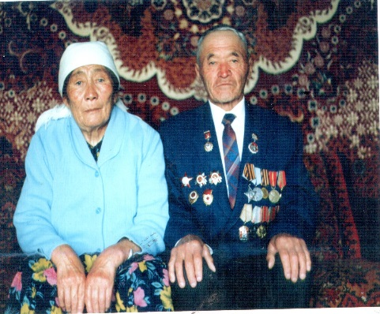
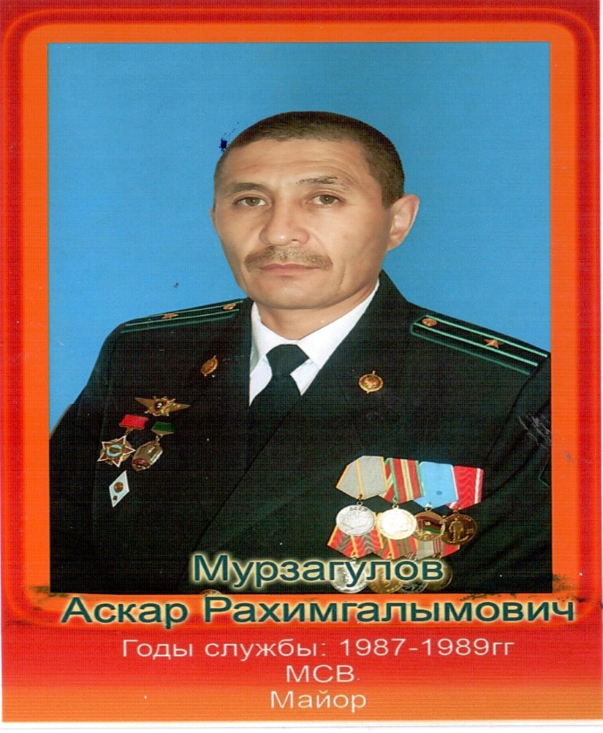
Вместе с супругой Рахимгалым Мурзагулович вырастили и воспитали 8 прекрасных детей, а младший сын Мурзагулов Аскар Рахимгалымович –афганец, имеет ордена и медали, майор пограничной службы РА в отставке. Все дети Рахимгалыма Мурзагуловича закончили высшие учебные заведения, он вырастил и воспитал 8 детей, 24 внука и 30 правнуков.

Slide 12
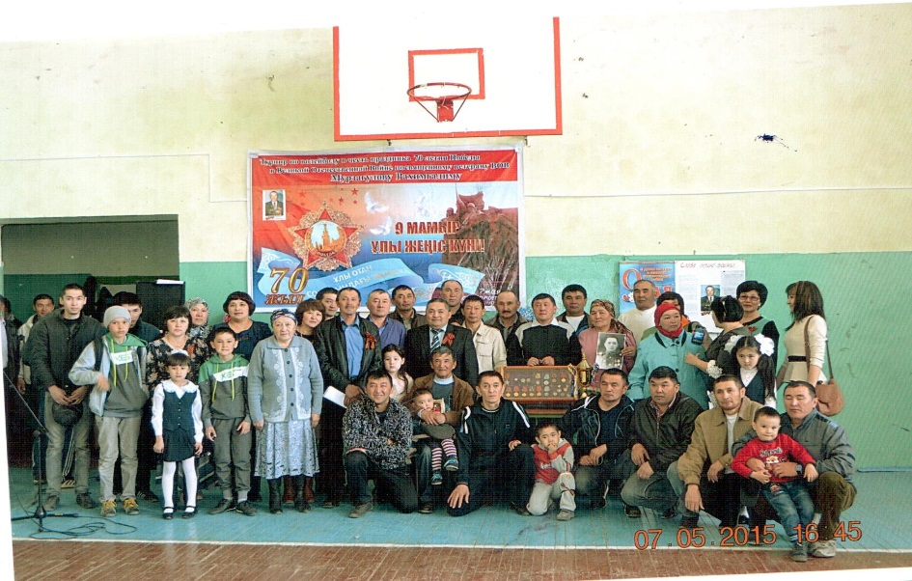
В честь фронтовика ежегодно в Кош-Агачском районе проводятся турниры по волейболу с целью сохранения памяти о великом человеке, фронтовике села, чтобы люди помнили, что мы обязаны гордиться своими людьми, своим героическим прошлом.

